Slide 1
Bài 5: Bảo mật và an toàn dữ liệu trong SQL Server
I. Bảo mật trong SQL Server
II. Sao lưu (Backup) và khôi phục dữ liệu (Restore)

Slide 2
Người dùng CSDL:
- quản trị CSDL
- Application User
- Người dùng cuối

Slide 3
MỘT SỐ KHÁI NIỆM
Login và User
Server Role
Database Role
Authentication

Slide 4
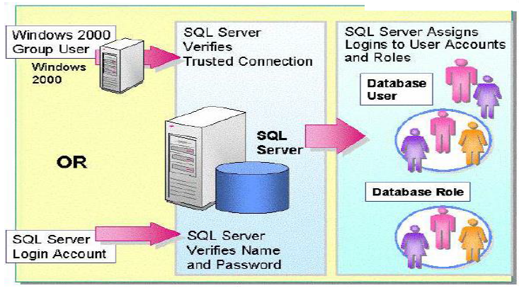
LOGIN và USER

Slide 5
Quản trị người dùng
a. Chế độ xác thực
- Xác thực thông qua hệ điều hành: Với kiểu xác thực này, SQL Server dựa vào Windows để cấp bảo mật đăng nhập.
- Chế độ xác thực hỗn hợp: Với chế độ xác thực hỗn hợp người dùng có thể truy cập vào SQL Server bằng xác thực thực Windows hoặc bằng xác thực SQL Server

Slide 6
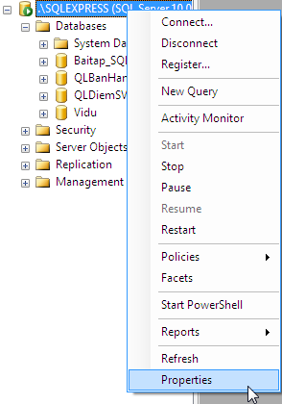
Quản trị người dùng
- Cách thực hiện:
+ Chuột phải vào server muốn thiết
lập chế độ xác thực, chọn Properties

Slide 7
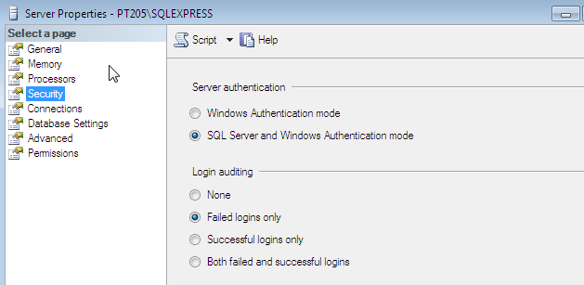
3. Quản trị người dùng
+ Mục Server Authentication: Chọn chế độ xác thực Window (Windows Authentication mode) hoặc chế độ xác thực hỗn hợp (SQL Server and Windows Authentication mode)
+ Login Auditing: Kiểu ghi nhận thông tin login (None, Failed logins only, Successful login only, … )

Slide 8
LOGIN
Người dùng kết nối tới CSDL SQL Server sử dụng Login ID
Hai loại Login ID
SQL Server Login ID
Windows Login ID

Slide 9
windows authentication
Khi tạo một login mới, SQL Server sẽ yêu cầu người dùng chọn cơ chế xác thực windows hay SQL Server cho login đó.
Nếu chọn windows, cần cung cấp một windows account và SQL Server sẽ chỉ lưu tên của account đó trong danh sách login.

Slide 10
windows authentication
Khi đăng nhập vào SQL Server, người dùng cũng phải chọn một trong hai cơ chế xác thực. Nếu chọn windows, chính account hiện đang đăng nhập vào windows được dùng. Người dùng không có quyền chọn login và thực tế, SQL Server sẽ vòng xuống windows và kiểm tra xem account nào đang đăng nhập vào windows, nó sẽ lấy account đó và xem có nằm trong danh sách login của nó hay không. Nếu có thì nó cho vào còn nếu không nó sẽ chặn lại.

Slide 11
SQL Server authentication
Nếu chọn SQL Server authentication, bạn cần cung cấp login name và password và cả hai đều được lưu trong SQL Server.
Khi đăng nhập vào SQL Server, bạn cũng sẽ phải chọn một trong hai cơ chế xác thực trên.
Với SQL Server authentication: người dùng cung cấp login ID và password. SQL Server sẽ kiểm tra và quyết định có cho vào hay không.

Slide 12
SQL Server authentication
Một điểm cần lưu ý là với login sử dụng windows authentication, SQL Server chỉ lưu login name và không hề lưu password. Và khi đăng nhập nếu bạn cố tình chọn sang SQL Server authentication, hệ thống sẽ không xác thực cho bạn

Slide 13
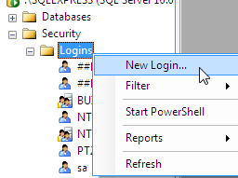
Quản trị người dùng
b. Tạo tài khoản người sử dụng
- Mở rộng mục Security. Chuột phải lên Logins, chọn New Login

Slide 14
Quản trị người dùng
+ Login Name: Nhập tên tài khoản đăng nhập. Nếu chọn chế độ xác thực bằng Window thì tên tài khoản đăng nhập phải là tài khoản đã tồn tại trong Windows.
+ Default database: Chọn CSDL mặc định được sử dụng.
+ Default language: Chọn ngôn ngữ mặc định.

Slide 15
Quản trị người dùng
+ Trang Server Roles có các lựa chọn: Chọn nhóm quyền server cho đăng nhập mới bằng cách chọn các nhóm quyền trong danh sách
+ Trang User Mapping: Cho phép chọn CSDL mà người dùng được phép truy cập.

Slide 16
Quản trị người dùng
Các nhóm quyền:
+ bulkadmin: Có thể thực thi lệnh BULK INSERT để thêm lượng lớn dữ liệu vào bảng.
+ dbcreator: Có thể tạo và sửa đổi CSDL.
+ diskadmin: Có thẻ quản lý các tập tin trên đĩa.
+ processadmin: Có thể quản lý các quá trình của SQL Server.

Slide 17
Quản trị người dùng
+ securityadmin: Có thể quản lý đăng nhập và tạo các quyền CSDL.
+ serveradmin: Có thể thiết lập bất kỳ tùy chọn server nào và có thể đóng CSDL.
+ setupadmin: Có thể quản lý các server liên kết và có thể đóng CSDL.
+ sysadmin: Có thể thực hiện bất kỳ hoạt động server nào.

Slide 18
LOGIN
Tạo window Login ID
CREATE LOGIN <tên đăng nhập> FROM WINDOWS
[WITH [DEFAULT_DATABASE = <Tên cơ sở dữ liệu>]
[, DEFAULT_LANGUAGE = <Ngôn ngữ>]]

Slide 19
LOGIN
Tạo SQL Login ID
CREATE LOGIN <Tên đăng nhập>
WITH PASSWORD = 'password‘ [MUST_CHANGE]
[, DEFAULT_DATABASE = <Tên cơ sở dữ liệu>]
[, DEFAULT_LANGUAGE = <Ngôn ngữ>]
[, CHECK_EXPIRATION = {ON|OFF}
[, CHECK_POLICY = {ON|OFF}

Slide 20
LOGIN
Không để trống trường Password hoặc sử dụng các giá trị “Password”, “Admin”, “Administrator”, “sa”, hay “sysadmin”
Không sử dụng tên máy, hoặc tên người dùng hiện thời
Có nhiều hơn 8 kí tự
Phải chứa ít nhất ba trong số các loại kí tự sau: Chữ cái
viết hoa, Chữ cái viết thường, kí tự số, Các kí tự đặc biệt
(#, %, &, …)

Slide 21
LOGIN và USER
Ví dụ:
Một login tên là t36 trong SQL Server. Ở database Qlbanhang có user t36 được gắn với login t36 , và user này chỉ có quyền đọc. Ở database PCGiangday có user t36 được gắn với cùng login trên, và user này có quyền đọc/ghi. Khi truy nhập vào SQL Server bằng login t36, người dùng sẽ có quyền đọc trên database Qlbanhang và đọc/ghi trên database PCGiangday.

Slide 22
Database User
Cú pháp tạo Database User
CREATE USER <Tên user>
[{FOR|FROM} LOGIN <Tên đăng nhập>]
Chú ý: Câu lệnh CREATE user tạo một user mới trong CSDL hiện thời. Do đó phải chọn ngữ cảnh CSDL trước khi thực thi câu lệnh

Slide 23
Database User
Cú pháp sửa Database User:
ALTER USER <Tên user> WITH
[NAME = <Tên user mới>]
Cú pháp xóa Database User
DROP USER <Tên user>

Slide 24
ROLE
Role là một tập các quyền Có thể dùng để gán cho một người dùng hoặc một nhóm người dùng. (tập hợp một nhóm các quyền và đại diện bằng một tên để thuận tiện cho quản lý)
SQL Server đã xây dựng sẵn các Role mặc định gồm
Role Server mặc định
Role CSDL mặc định
Ngoài ra Người dùng có thể tự định nghĩa thêm các role mới
- Mỗi role được gán một tập quyền
Ví dụ role dbcreator có thể thực thi các câu lệnh
CREATE/ALTER/DROP DATABASE, RESTORE DATABASE

Slide 25
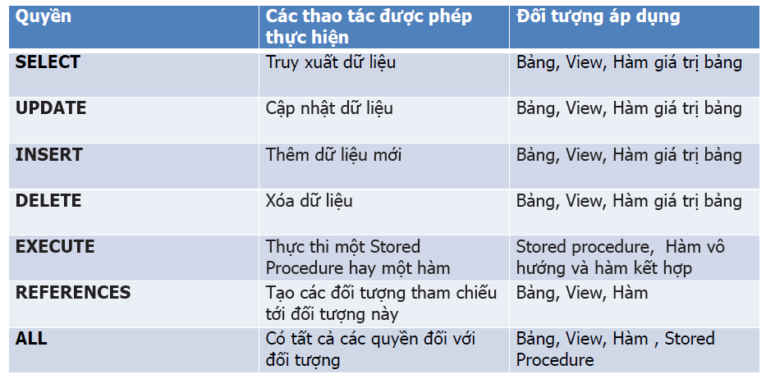
ROLE

Slide 26
Server role
Server role là nhóm các quyền ở mức server mà login khi được cấp sẽ có thể thực hiện một số thao tác nhất định ở mức server.
Ví dụ role sysadmin có toàn quyền hoạt động trong server (tạo database, khởi động lại server…) và quyền truy nhập vào tất cả database.
diskadmin chỉ có quyền trong các thao tác về đĩa (như bổ sung thêm file vào database…).

Slide 27
Server role
Login khi mới được tạo sẽ có role public, role này thực chất không có quyền gì ngoài quyền truy nhập vào server. Thông thường chỉ DBA(database administrator) mới nên có quyền sysadmin, còn các developer chỉ cần role public và bổ sung thêm khi cần.

Slide 28
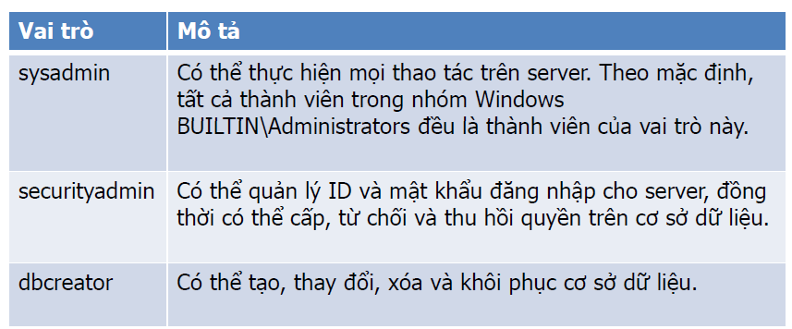
ROLE
Role Server mặc định bao gồm những người dùng quản trị Server

Slide 29
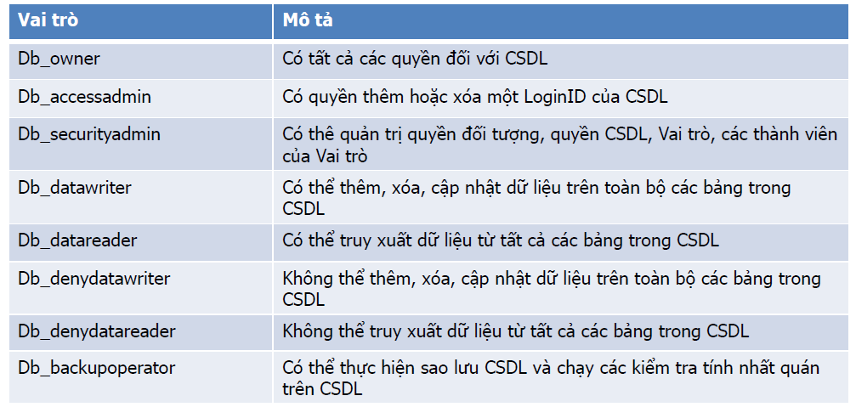
ROLE

Slide 30
DATABASE ROLE
Database role tập hợp các quyền truy nhập vào database thành từng nhóm để dễ tạo lập và sửa đổi.
- Role db_datareader có quyền đọc dữ liệu từ tất cả các bảng.
- Role db_datawriter có quyền ghi vào tất cả các bảng;
- Role db_owner có quyền cao nhất trong database (tạo bảng, tạo thủ tục, thực thi thủ tục…).
- Các user đều mặc định có role public. Khi user chỉ có role public, user chỉ có thể nhìn thấy tên database mà không có quyền gì khác.

Slide 31
ROLE
Cú pháp câu lệnh tạo ROLE
CREATE ROLE role_name [AUTHORIZATION owner_name]
Cú pháp câu lệnh xóa ROLE
DROP ROLE role_name
Ví dụ :
CREATE ROLE NhapXuatKho
Chú ý:
Câu lệnh CREATE ROLE sẽ tạo một role mới cho cơ sở dữ liệu hiện thời
Tên role chứa tối đa 128 kí tự bao gồm các chữ cái, biểu tượng, số và không chứa kí tự

Slide 32
Cấp phát quyền
Câu lệnh GRANT được sử dụng để cấp phát quyền cho người dùng hay nhóm người dùng trên các đối tượng cơ sở dữ liệu
- Cú pháp:
GRANT <Quyền> ON <Tên_object> TO <user>
[WITH GRANT OPITION]
+ Các quyền có thể trao là: All, Select, update, delete, insert, index, alter, read, write,…
+ User có thể là: Public, tên một user cụ thể,…
Chú ý: Nếu được trao quyền với chỉ định WITH GRANT OPITION thì anh ta có thể trao lại quyền ấy cho người khác.

Slide 33
Cấp phát quyền
GRANT <Quyền> ON <Tên_object> TO <user> [WITH GRANT OPITION]
- Quyền: Nếu nhiều hơn một quyền thì các quyền đó được cách nhau bởi dấu phẩy. - Tên_object: là tên của table, view, hay stored procedure mà user sẽ được gán quyền hay bị tước quyền. - Tên_Role/user: là danh sách user hay group sẽ được gán quyền hay bị tước quyền. Giữa các tên user hoặc group ngăn cách bằng dấu phẩy. Nếu sử dụng từ khóa PUBLIC thì tác vụ gán chung cho toàn bộ các user.

Slide 34
Cấp phát và thu hồi quyền
Ví dụ:
GRANT INSERT, UPDATE
ON Vattu
TO T36

Slide 35
2. Thu hồi quyền
Câu lệnh REVOKE được sử dụng để thu hồi quyền của người dùng hay nhóm người dùng trên các đối tượng cơ sở dữ liệu
- Cú pháp:
REVOKE <Quyền> ON <Tên bảng/ Tên View> FROM <user>
- VD: Thu hồi quyền Select của acount Lannt
GRANT Select ON SINHVIEN TO Lannt WITH GRANT OPITION
REVOKE Select ON SINHVIEN FROM Lannt;

Slide 36
II. Sao lưu và khôi phục dữ liệu
1. Các phương pháp sao lưu
2. Sao lưu dữ liệu
3. Phục hồi dữ liệu

Slide 37
1. Các phương pháp sao lưu
Sao lưu là hoạt động dữ liệu được sao chép từ CSDL và lưu ở một nơi khác.
Phương pháp sao lưu:
- Sao lưu đầy đủ (Full Database): Là sao lưu toàn bộ CSDL. Phù hợp cho các CSDL có kích thước vừa và nhỏ.
- Sao lưu những thay đổi (Differential Database): Cho phép chỉ sao lưu những dữ liệu thay đổi kể từ lần sao lưu gần nhất.
ƯĐ: Nhanh hơn và ít tốn không gian lưu trữ hơn so với sao lưu đầy đủ.
NĐ: dùng phương pháp này khó khăn hơn và tốn nhiều thời gian hơn để khôi phục dữ liệu.

Slide 38
1. Các phương pháp sao lưu
- Sao lưu tập tin log giao dịch (Transaction Log): Cho phép sao lưu transaction log, sao lưu này rất quan trọng cho phục hồi CSDL.
- Sao lưu nhóm tập tin (Full File Group): bao gồm sao lưu tất cả các tập tin dữ liệu kết hợp với tập tin đơn trong CSDL. Dùng phương pháp này để sao lưu các nhóm tập tin riêng biệt tùy thuộc vào cách hệ thống được cấu hình
- Sao lưu tập tin dữ liệu (Full File): Cho phép sao lưu một tập tin đơn trong nhóm tập tin. Phương pháp này kết hợp với khả năng của SQL Server để khôi phục một tập tin dữ liệu đơn riêng biệt.

Slide 39
2. Sao lưu
- Sao lưu chế độ Overwrite all
- Sao lưu chế độ Append

Slide 40
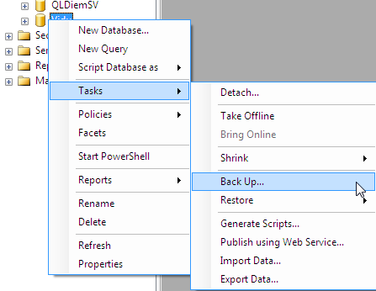
2. Sao lưu
Sao lưu chế độ Overwrite all
+ Chuột phải vào CSDL muốn sao lưu, chọn Tasks/Back Up...

Slide 41
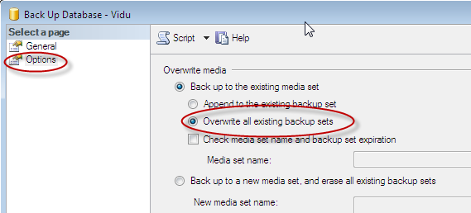
2. Sao lưu
Trong mục Options
+ Chọn Overwrite all existing backup sets

Slide 42
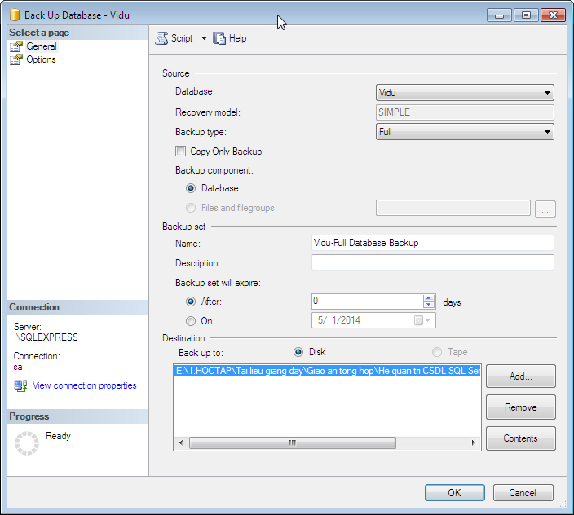
2. Sao lưu
Trong mục General
+ Lựa chọn CSDL, kiểu backup, nơi lưu trữ,...

Slide 43
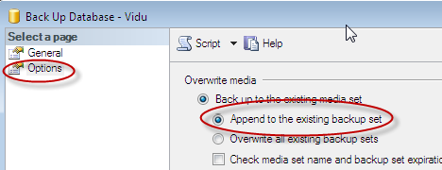
2. Sao lưu
Sao lưu chế độ Append
+ Tương tự như sao lưu chế độ Overwrite all. Trong mục Option chọn Append existing backup sets

Slide 44
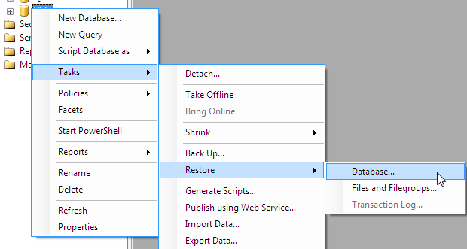
3. Phục hồi
Phục hồi chế độ Overwrite all
+ Chọn Tasks/Restore/Database...

Slide 45
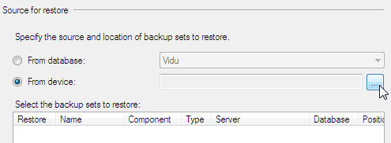
3. Phục hồi
+ Chọn From device/ ... / chọn file đã backup

Slide 46

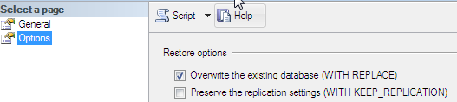
3. Phục hồi
+ Chọn vào file backup
+ Trong mục Options, chọn Overwrite the existing database
+ Bấm OK để thực hiện khôi phục dữ liệu

Slide 47
3. Phục hồi
Phục hồi chế độ Append
+ Tương tự như chế độ Overwrite all

Slide 48
3. Phục hồi
So sánh
- Chế độ Overwrite all
+ Tiết kiệm dung lượng file sao lưu
+ Chỉ phục hồi được lần sao lưu cuối cùng
- Chế độ Append
+ Hao tốn dung lượng file sao lưu khi sao lưu nhiều lần
+ Phục hồi tất cả các lần đã sao lưu

